Slide 1
Публика као елемент спортског догађаја на кошаркашким утакмицама
Студент: Оливер Ђоковић 25/2018
Ментор: ван.проф. др Сандра Раденовић
Чланови комисије: ван.проф.др Бранка Савовић, ван.проф. др Радивој Мандић

Slide 2
ПРОБЛЕМ, ПРЕДМЕТ, ЦИЉ И ЗАДАЦИ ИСТРАЖИВАЊА
ПРОБЛЕМ ИСТРАЖИВАЊА: Када говоримо о проблему рада мислимо на спорт, друштво и на које начине све можемо утицати на спорт. Један од начина јесте публика која се често везује са хулиганизмом и вандализмом и као таква руши углед спорта.
ПРЕДМЕТ ИСТРАЖИВАЊА: Предмет рада је публика као значајан елемент сваког спортског догађаја кошаркашким утакмицама.
ЦИЉ ИСТРАЖИВАЊА: Циљ рада јесте разматрање карактеристика и значаја спортске публике као 3. елемента сваког спортског догађаја са посебним освртом на насиље спортске публике према моделу хулиганизма и вандализма.
ЗАДАЦИ ИСТРАЖИВАЊА: Размотрити понашање публике на кошаркашким утакмицама и на утакмицама других тимских спортова кроз конкретне примере.

Slide 3
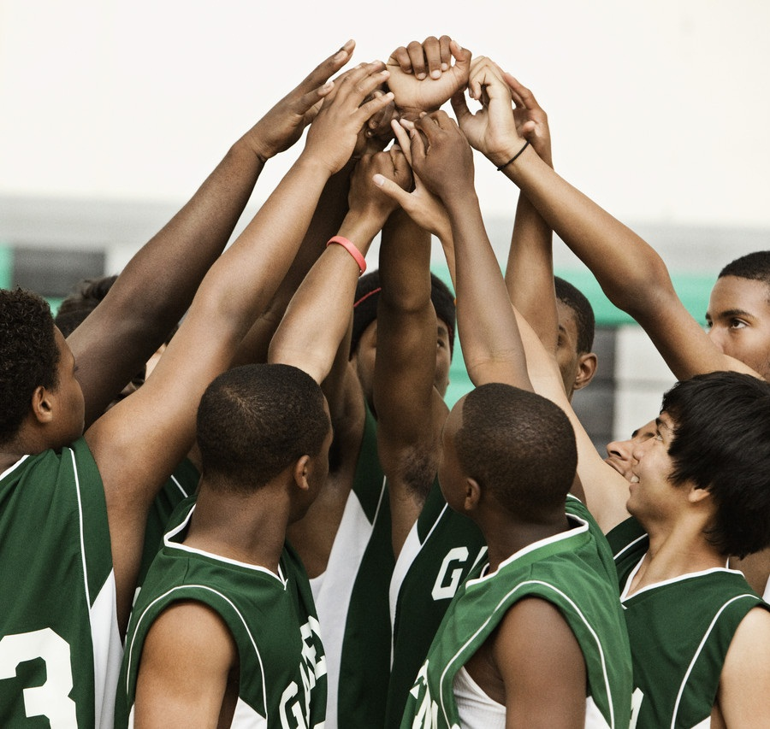
Појам спортске публика
NOTE:
To change images on this slide, select a picture and delete it. Then click the Insert Picture icon
in the placeholder to insert your own image.
Саставни део спорта;
„Додатни играч“ на терену;
Има значајну улогу у подизању мотивације кошаркаша и смањењу анксиозности

Slide 4
ВРСТА НАВИЈАЧА
Навијач-навијач;
Навијач из тренда;
Навијач-насилник;
Навијач-политички активиста;
Навијач-новак .

Slide 5
ИНТЕРПРЕТАЦИЈА РЕЗУЛТАТА
Х0: „Емоција публике допире до играча и у великој мери утиче на њихову мотивацију, односно, демотивацију“
Х1: „Нефер суђење од стране судије најчешће доводи до узрујаности публике“
Х2 „Кључну улогу у решавању насиља и хулиганства на кошаркашком терену има спортски менаџмент“

Slide 6
Пол испитаника

Slide 7
Година старости испитаника

Slide 8
Спортско насиље на кошаркашким утакмицама доста је изражено

Slide 9
Нефер суђење од стране судије најчешће доводи до узрујаности публике

Slide 10
Емоција публике допире до играча и у великој мери утиче на њихову мотивацију, односно, демотивацију

Slide 11
Кључну улогу у решавању насиља и хулиганства на кошаркашком терену има спортски менаџмент

Slide 12
Немам проблем да се дружим са навијачима ривалског тима

Slide 13
ЗАКЉУЧАК
Чак 73,30% испитаника се у потпуности или већим делом сложило да позитивна емоције које допиру од стране публике до кошаркаша у великој мери може утицати на њихову мотивацију, па самим тим и на исход спортског резултата, чиме је потврђена главна хипотеза у раду.
Исто тако, као најчешћи разлог узрујаности публике наводи се нефер суђење, за шта су се у потпуности и углавном сложили сви испитаници – 100% и управо тиме је доказана прва споредна хипотеза у раду.
И на крају, доказано је да круцијалну улогу у решавању насиља и хулиганства на кошаркашким утакмицама има спортски менаџмент са чиме се сложило 86,70% испитаника. Тиме је доказана и друга споредна хипотеза.

Slide 14
Хвала на пажњи!

